Slide 1
Лекция 16. СУШКА И КРИСТАЛЛИЗАЦИЯ.
Сущность процесса сушки.
Схемы сушильных процессов и применяемое оборудование.
Сущность процесса кристаллизации.
Методы кристаллизации.
Применяемое оборудование.

Slide 2
1. Сущность процесса сушки.
Сушкой называется процесс удаления влаги из твёрдых влажных, пастообразных или жидких материалов (суспензий) путём ее испарения и отвода образовавшихся паров. Это сложный тепломассообменный процесс. Скорость его во многих случаях определяется скоростью внутридиффузионного переноса влаги в твёрдом теле.
Сушке подвергают пищевые материалы, находящиеся в различном агрегатном состоянии, а именно: гранулированные, формованные и зернистые материалы; пастообразные материалы; растворы и суспензии.
Наиболее важными отличительными свойствами пищевых материалов являются низкая термостойкость, склонность к окислению и деструкции; склонность к короблению и потере товарного вида; неоднородность материала по начальному содержанию воды; наличие активных биохимических и химически активных веществ и ряд других особенностей.

Slide 3
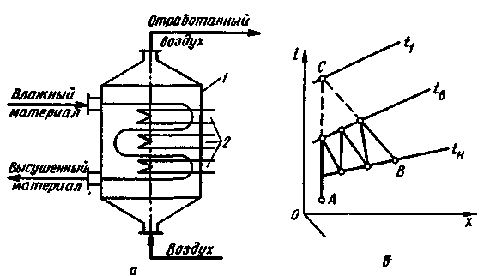
2. Схемы сушильных процессов и применяемое оборудование.
Сушилка с многократным промежуточным подогревом воздуха (а): 1— сушильная камера; 2 — калориферы

Slide 4
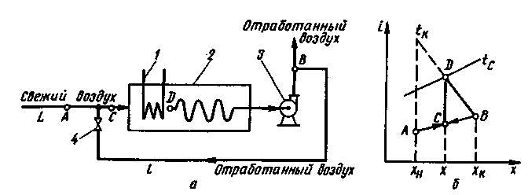
Сушилка с частичным возвратом воздуха (а):
1 — калорифер; 2 — сушильная камера;
3 — вентилятор; 4 — заслонка

Slide 5
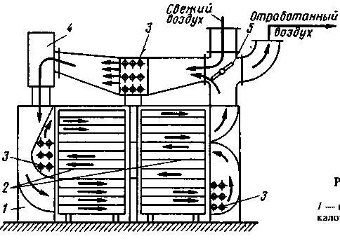
Камерная сушилка: 1 - корпус; 2 — вагонетка; 3 — калориферы;
4 — вентилятор; 5 — шибер

Slide 6
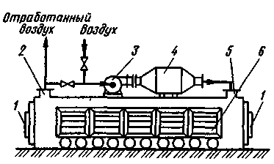
Туннельная сушилка: 1 — двери; 2 — газоход; 3 — вентилятор; 4 — калорифер; 5 — корпус; 6 — тележки с материалом

Slide 7
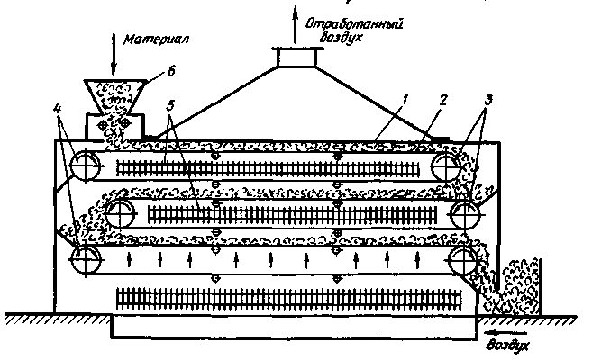
Ленточная сушилка: 1 — корпус; 2 — ленточный конвейер;
3 — ведущие барабаны; 4 — ведомые барабаны;
5 — калори­феры; 6 — бункер с загрузочным устройством

Slide 8
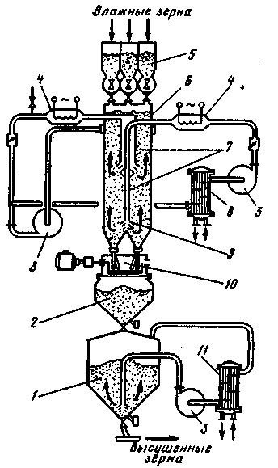
Шахтная сушильная установка для сушки зерновых материалов:
1— бункер-холодильник;
2 — промежуточный бункер;
3 — газодувки; 4 — калориферы;
5 — бункер; 6 — шахта;
7 — трубы для подвода теплоносителя;
8 — холодильник-конденсатор;
9 — жалюзи; 10 — дозатор;
11 — холодильник

Slide 9
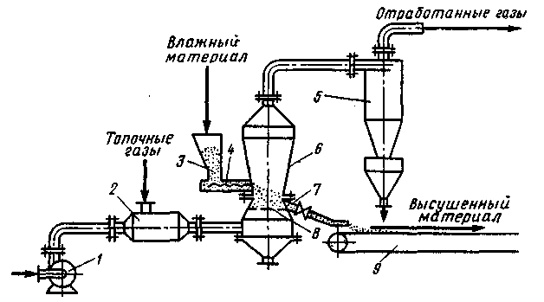
Односекционная сушилка с псевдоожиженным слоем:
1 — вентилятор; 2 — калорифер; 3 — бункер; 4 — шнек;
5 — циклон; 6 — корпус сушилки; 7 — выгрузной патрубок;
8 — газораспределительная решетка; 9 — конвейер

Slide 10
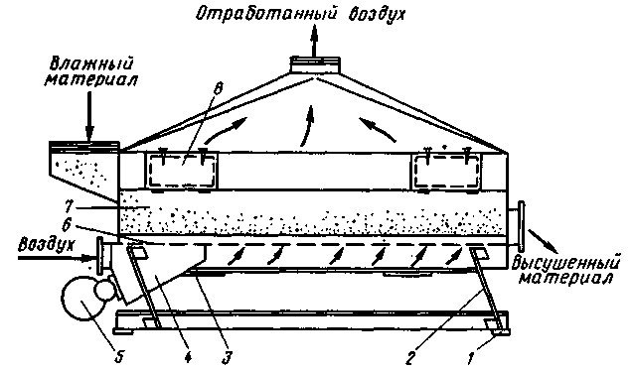
Вибросушилка: 1 — амортизатор; 2 — пружина;
3 — выгрузочный люк; 4 — вибратор; 5 — двигатель;
6 — газорас­пределительная решетка; 7 — желоб;
8 — смотровое окно

Slide 11
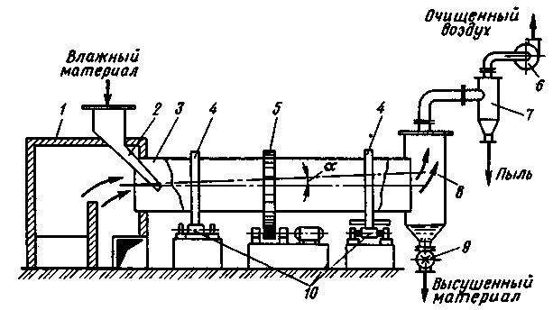
Барабанная сушилка: 1 — топка; 2 — бункер; 3 — барабан;
4 — бандажи; 5 — зубчатое колесо; 6 — вентилятор; 7 — циклон; 8 — приемный бункер; 9 — шлюзовой питатель;
10 — опорные ролики

Slide 12
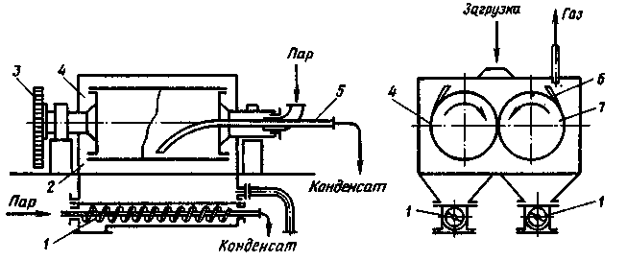
Вальцовая сушилка: 1 – досушиватель; 2 – корпус; 3 – привод;
4 – ведущий валец; 5 – сифонная трубка; 6 – нож;
7 – ведомый валец

Slide 13
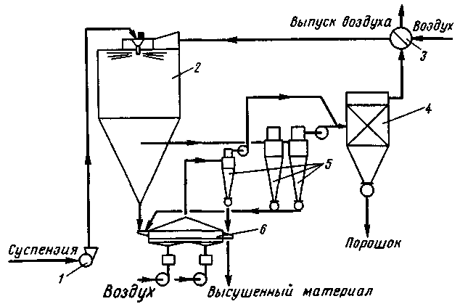
Схема двухступенчатой сушильной установки: 1 — насос;
2 — распылительная сушилка; 3 — теплообменник;
4 — ленточный фильтр; 5 — циклоны;
6 — сушилка с псевдоожиженным слоем

Slide 14
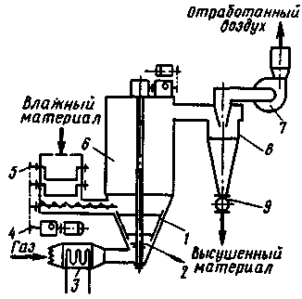
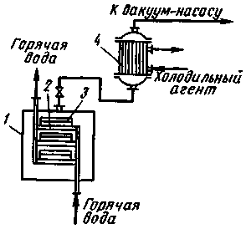
Схема сушилки для сушки Сублимационная сушилка:
пастообразных материалов: 1 — сушильная камера; 2 — плита;
1 — перемешивающее устройство; 3 — противень; 4 — конденсатор-
2 — распределительный диск; вымораживатель
3 — калорифер; 4 — электродвигатель;
5 — загрузочный бункер; 6 — сушилка;
7 — вентилятор; 8 — циклон;
9 — шлюзовой дозатор

Slide 15
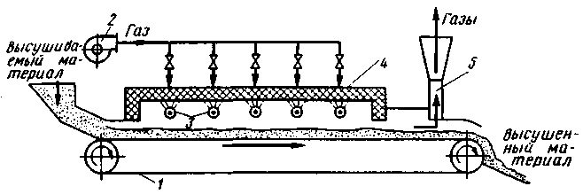
Радиационная сушилка: 1 — конвейер; 2 — газодувка;
3 — газовые горелки; 4 — излучатель; 5 — выхлопная труба

Slide 16
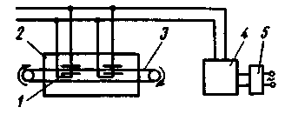
СВЧ-сушилка: 1 — пластинка конденсатора; 2 — сушильная камера; 3 — ленточный конвейер; 4 — ламповый высокочастотный генератор; 5 — выпрямитель

Slide 17
3. Сущность процесса кристаллизации.
Кристаллизацией называют процесс выделения твердой фазы в виде кристаллов из растворов и расплавов. Кристаллы представляют собой твердые тела различной геометрической формы, ограниченные плоскими гранями. Кристаллы, содержащие молекулы воды, называют кристаллогидратами.
В пищевой технологии выделение твердой фазы из растворов или расплавов в виде кристаллического продукта является завершающей стадией технологического процесса получения сахарозы, глюкозы, соли и других кристаллических продуктов.

Slide 18
Раствор, находящийся в равновесии с твердой фазой при данной температуре, называют насыщенным. В таких растворах между твердым веществом и раствором имеет место динамическое равновесие, характеризующееся тем, что в единицу времени количество частиц, растворяющихся из кристаллов и переходящих в раствор, равно числу частиц, кристаллизующихся в растворе и переходящих в твердую фазу.
Пересыщенными называют такие растворы, в которых концентрация растворенного вещества больше его растворимости. Пересыщенные растворы неустойчивы, легко переходят в насыщенные растворы. При таком переходе из пересыщенных растворов выпадает твердая фаза.

Slide 19
4. Методы кристаллизации.
Процесс кристаллизации можно проводить периодически или непрерывно. Периодическую кристаллизацию применяют в малотоннажных производствах. В крупнотоннажных производствах, например, в сахарной промышленности, процессы кристаллизации организованы по непрерывной схеме.
В пищевой промышленности используют следующие методы кристаллизации:
с частичной отгонкой воды;
с охлаждением или нагреванием исходного раствора;
комбинированно.

Slide 20
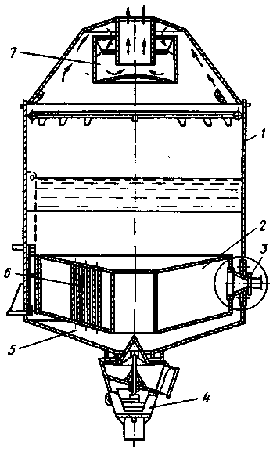
5. Применяемое оборудование.
Вакуум-аппарат с подвесной греющей камерой: 1 — корпус; 2 — греющая камера;
3 — устройство для ввода пара;
4 — циркуляционная труба; 5 — днище;
6 — греющая труба;
7 — сепаратор инерционного типа

Slide 21
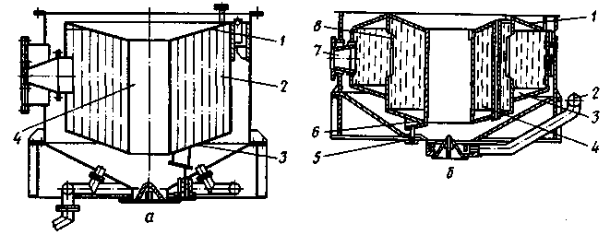
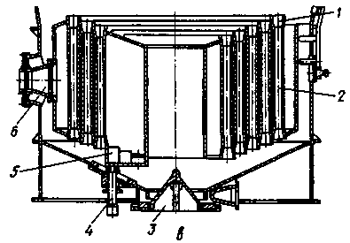
Схемы греющих камер вакуум-аппаратов:
а — с коническими трубными решетками (1 — верхняя трубная решетка;
2 — греющая труба; 3 — нижняя трубная решетка;
4 — циркуляционная труба);
б — конической двускатной формы (1 — трубная решетка; 2 — труба для ввода продукта; 3 — наружная часть греющей камеры; 4 — внутренняя часть греющей камеры; 5 — труба для отвода конденсата; 6 — карман для конденсата; 7 — штуцер для подвода пара; 8 — окно);
в — без трубных решеток (1 — надставка; 2 — средняя часть греющей камеры; 3 — устройство для спуска утфеля; 4 — труба для отвода конденсата;
5 — карман; 6 — штуцер для подвода пара)

Slide 22
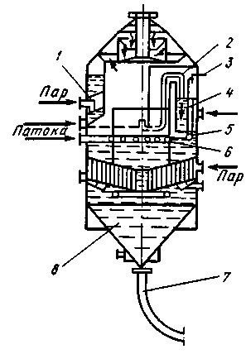
Кристаллизатор непрерывного действия:
1 — концентратор; 2 — труба;
3 — штурвал для регулирования положения трубы;
4 — кристаллогенератор; 5 — сливная труба;
6 — барботер; 7 — выгрузочное устройство;
8 — камера роста кристаллов

Slide 23
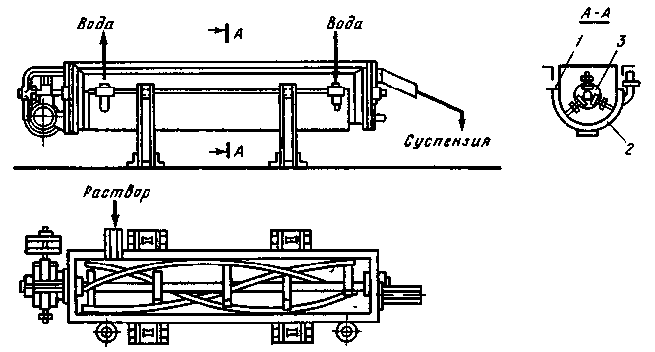
Кристаллизатор с ленточной мешалкой:
1 — корытообразный корпус; 2 — водяная рубашка; 3 — мешалка

Slide 24
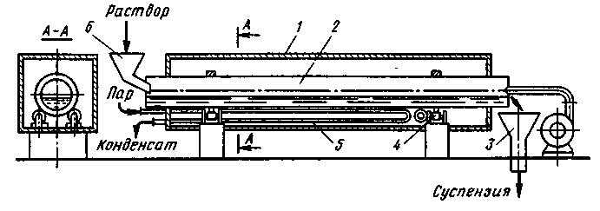
Барабанный кристаллизатор: 1 – кожух; 2 – барабан;
3 - приемник суспензии; 4 – ролик; 5 – змеевик; 6 – воронка

Slide 25
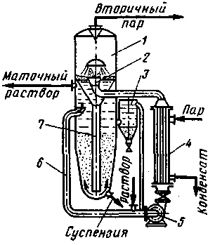
Кристаллизатор с псевдоожиженным слоем:
1 — корпус; 2 — труба вскипания; 3 — сборник; 4 — теплообменник; 5 — насос;
6 — циркуляционная труба;
7 — центральная труба

Slide 26
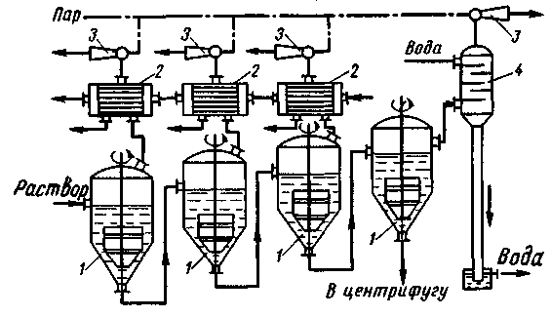
Многокорпусная вакуум-кристаллизационная установка:
1 — вакуум-кристаллизаторы; 2 — поверхностные конденсаторы; 3 — пароструйный насос; 4 — барометрический конденсатор

